Slide 1
النجـــــــوم والمجــــرات

Slide 2
ما النجم ؟ وما المجموعة النجمية ؟
النجم
كرة ضخمة من الغازات الملتهبة المترابطة بفعل الجاذبية تطلق الضوء والحرارة من ذاتها .
المجموعة النجمية
تجمع من النجوم يأخذ شكلا معينا في السماء .

Slide 3
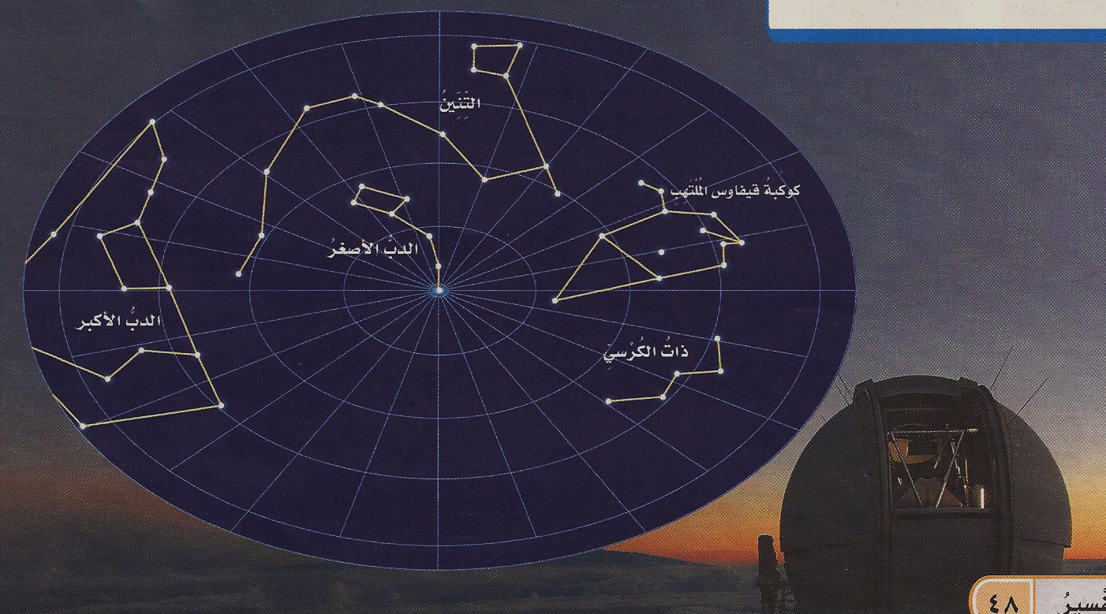
النجوم و المجموعات النجمية
بعض المجموعات النجمية لها : أسماء حيوانات , أدوات مألوفة .
وقد يرتبط اسم النجم مع موقعه في المجموعة النجمية مثل رجل الجبار .

Slide 4
المسافات بين النجوم
تبعد النجوم عنا وبعضها عن بعض مسافات كبيرة جدا يصعب التعبير عنها باستخدام وحدات القياس التي نستعملها لقياس المسافات على الأرض .
استعمل العلماء وحدة السنة الضوئية .
السنة الضوئية :
تمثل المسافة التي يقطعها الضوء في سنة وتساوي 9,5 تريليون كم تقريبا .
الشمس أقرب النجوم إلينا .
يليها (قنطورس القريب ) يبعد عن الأرض 4,2 سنة ضوئية .
وهذا يعني أن الضوء الذي نشاهده من هذا النجم اليوم كان قد صدر عنه قبل 4,2 سنة .

Slide 5
ما بعض خصائص النجوم ؟
1- السطوع
كلما أقترب النجم من الأرض كان أكثر سطوعاً والعكس .
2- اللون
لون النجم يدل على درجة حرارة سطحه .
الألوان الحمراء والبرتقالية تدل على النجوم الأقل حرارة .
اللون الأصفر يدل على نجوم أسخن .
اللون الأبيض المزرق يدل على النجوم الأكثر سخونة .
3- الحجم
تختلف النجوم من حيث الحجم .فالشمس نجم متوسط الحجم , وهناك نجوم أكبر حجماً مثل : النجوم العملاقة الحمراء
والأقزام البيضاء نجوم أصغر حجماً من الأرض .

Slide 6
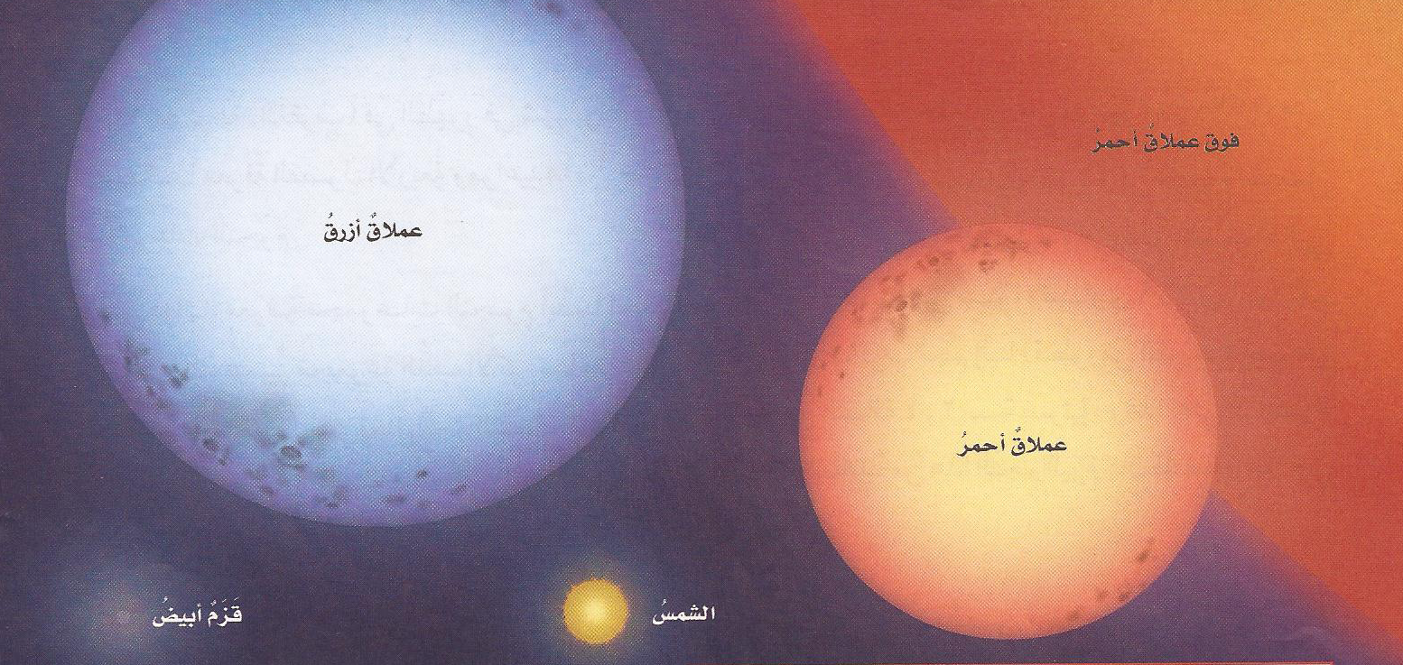
تنوع حجوم النجوم

Slide 7
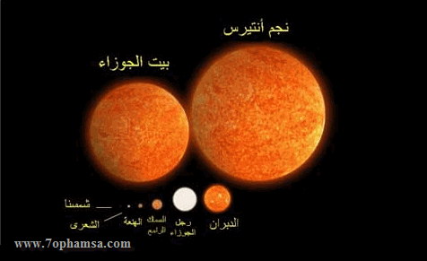
أحجـــام النجـــوم

Slide 8
مقارنة النجوم بشمسنا

Slide 9
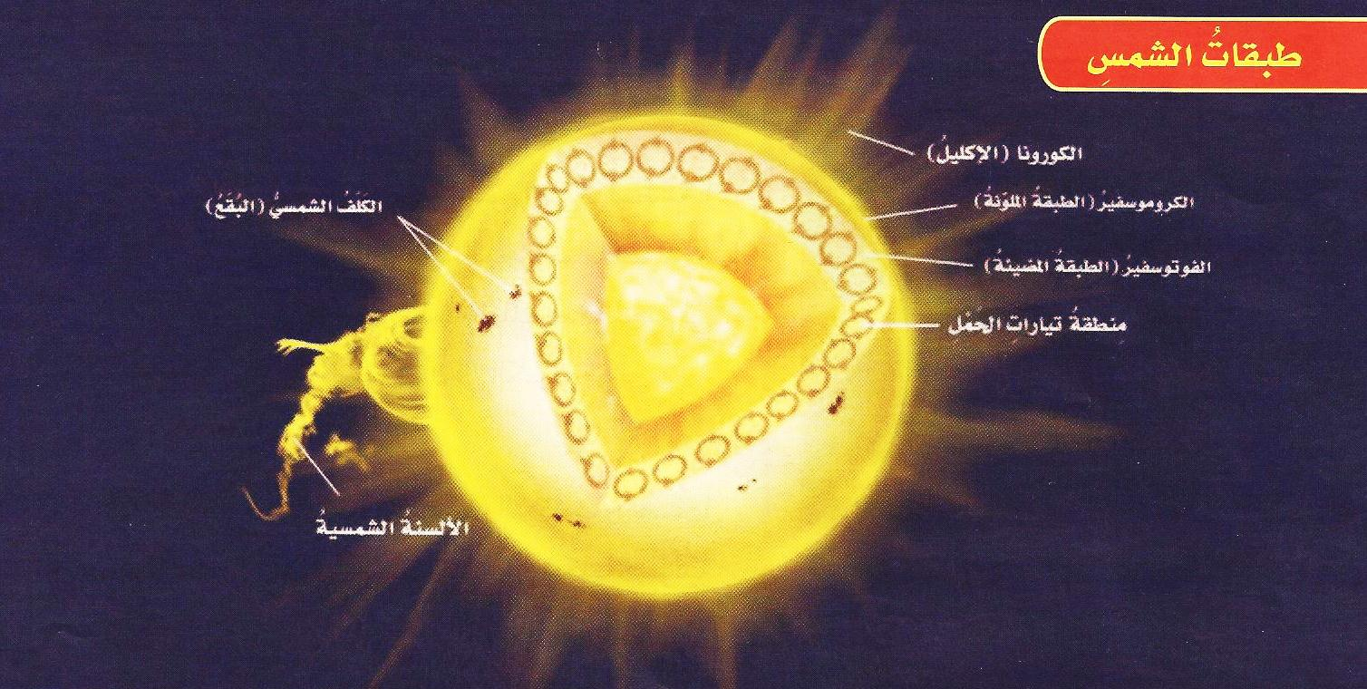
الشمـــس
الشمس نجم متوسط الحجم وهي تشع طاقتها منذ 5 بلايين سنة .
تمثل كتلة الشمس 99,9 % من كتلة النظام الشمسي .
يشكل الهيدروجين حوالي 92 % من مكوناتها .
يحظر النظر مباشرة إلى أشعة الشمس لأن سطوعها يسبب ضرراً للعينين .

Slide 10
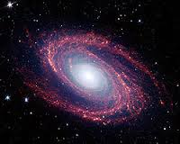
ما المجرات ؟
مجموعة كبيرة جدا من النجوم التي ترتبط معا بالجاذبية .
تتحرك النجوم حول مركز المجرة .
يقدر العلماء عدد النجوم في مجرتنا بنحو 200 مليار نجم .
وأن في الكون 100 مليار مجرة .

Slide 11
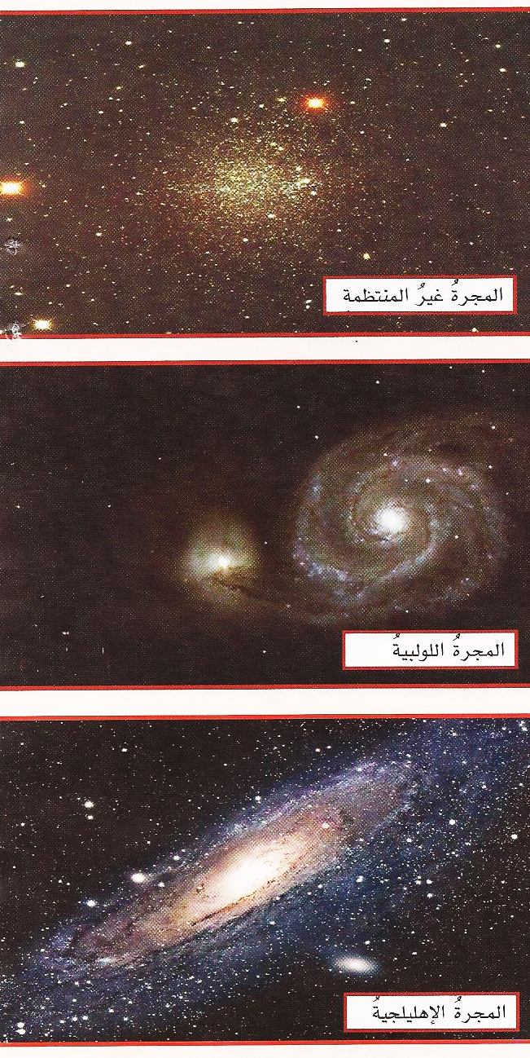
أنـــواع المجــــرات
ليس لها شكل محدد وتشبه الغيمة .
معظمها من الغبار والغاز .
غير المنتظمة
تبدو كالدوامة و أذرعها ملتفة حول مركز المجرة .
وهي غالبا تحوي كمية من الغبار .
اللوبية
ذات شكل بيضي . وليس لها أذرع لولبية
وتكاد تخلو من الغبار .
الإهليجية

Slide 12
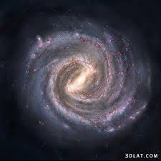
مجـــرة درب التبانة ( مجرتنا الأم )
لولبية الشكل تدور النجوم فيها حول مركزها وتخرج من المركز أذرع لولبية تلتف حوله .
يقع نظامنا الشمسي في أحد هذه الأذرع اللولبية .

Slide 13
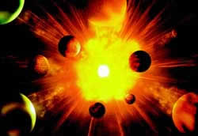
ما الانفجــــار العظيـــــم
يعتقد العلماء أن المجرات كانت قريبة من بعضها في بداية نشأة الكون , وكان الكون صغيرا وكثيفاً ودرجة حرارته عالية , وقد بدأ في التوسع فجأة حيث انتشرت مواد الكون في كل الاتجاهات وقلت كثافته و درجة حرارته وتشكلت منها كميات ضخمة من الغازات والغبار تسمى السديم وفي أثناء انتشارها تجمعت على شكل نجوم ومجرات .

Slide 14
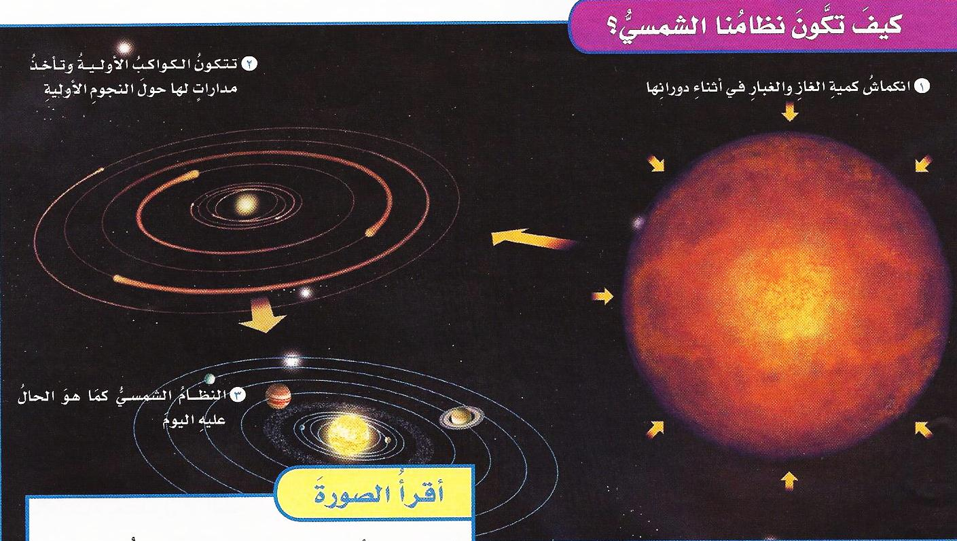
كيف تكون نظامنا الشمسي
بدأت في السديم نفسه الذي كون الشمس حيث انجذبت أجزاء من السديم نحو بعضها وتشكلت الأرض الأولية التي كانت منصهرة والتي جذبت إليها المزيد من الأجرام الصغيرة .
وفي النهاية كان للأرض ما يكفي من الكتلة والجاذبية لتكوين غلاف جوي بدائي مكون من غازي الهيدروجين والهيليوم .
ثم فقدت الأرض هذه الغازات نتيجة حرارتها وتصادم الأجرام الفضائية معها وما تبقى من الغلاف الجوي كان النيتروجين وبخار الماء والكبريت والكربون و أما الأكسجين ظهر لاحقاً .

